Slide 1
Tabulkový procesor Open Office VLOŽENÍ GRAFU
Předmět: Informatika
Ročník: 6.ročník
Klíčová slova: Tabulkový procesor, vložení grafu, typ grafu, rozsah dat
Jméno autora: Mgr.Ciboch Michal
Škola: ZŠ Dobříš, Komenského nám.35, 263 01
Inovace školy – Dobříš, EUpenizeskolam.cz

Slide 2
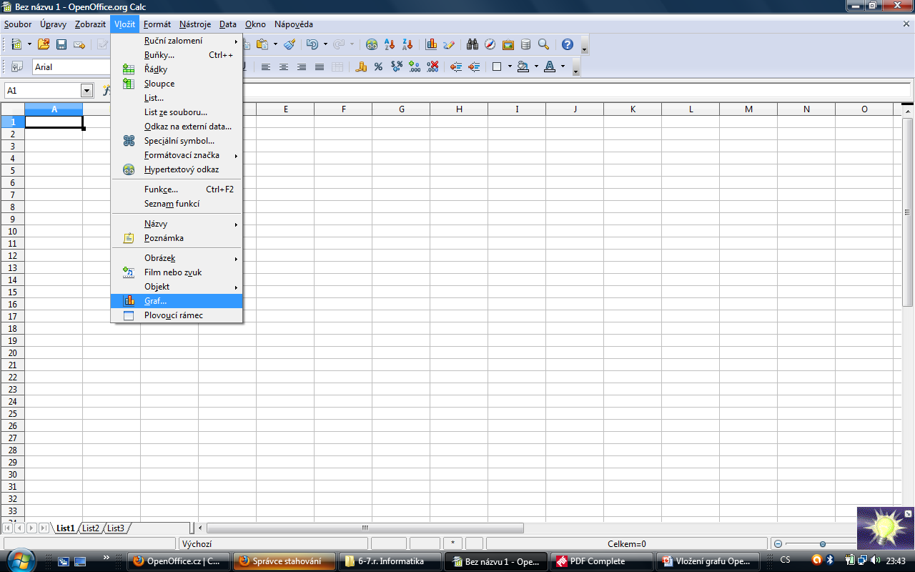
Výběr typu grafu Zvolte si hodnoty které chcete znázornit grafem. Hodnoty zaneseme do tabulky v novém listu. Pro příklad je uveden graf závislosti tepové frekvence TF a spotřeby kyslíku VO2max na fyzické zátěži. V hlavním panelu zvolíme Vložit, Graf…V další nabidce Průvodce grafy postupujeme dle pořadí 1.volba typu grafu

Slide 3
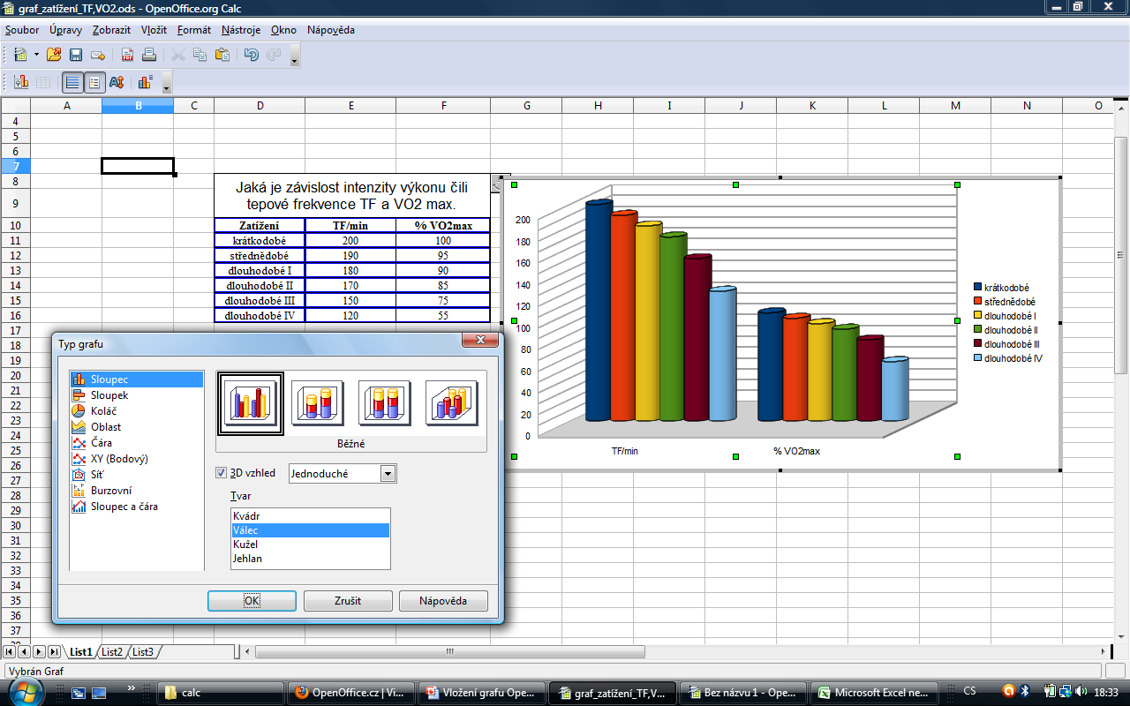

Slide 4
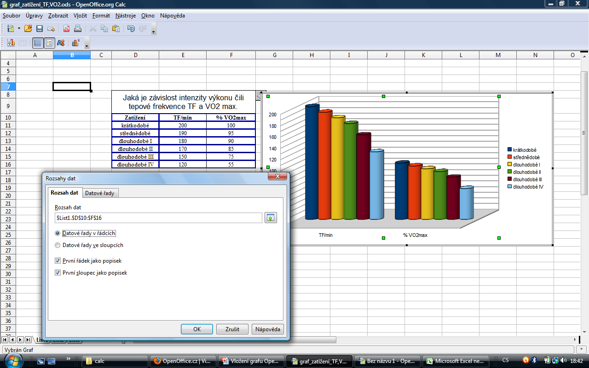
Rozsah dat V tomto okně nastavíme řádky a sloupce označující jednotlivé hodnoty na výstupním grafu.

Slide 5
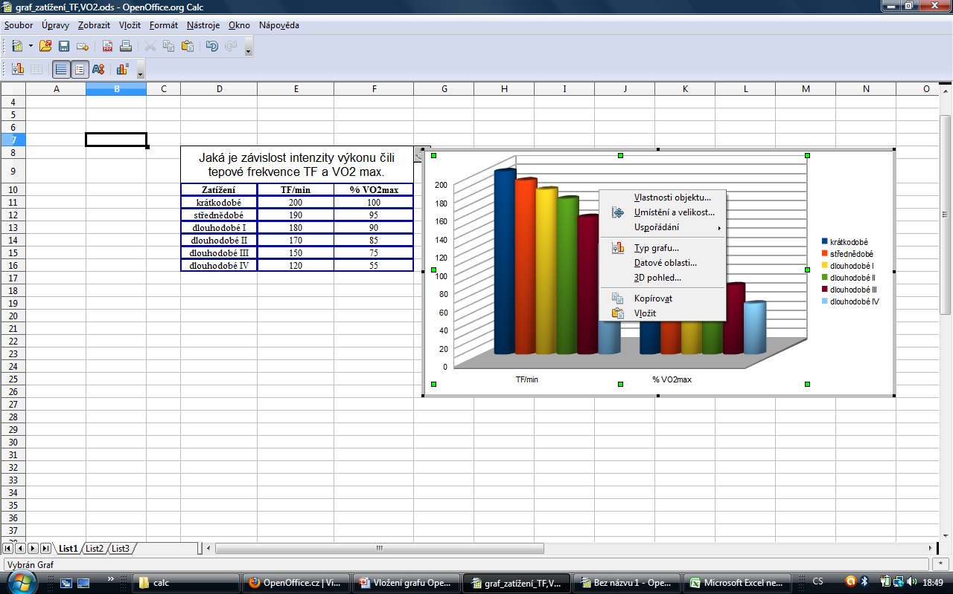
Nastavení pohledu grafu Pravým tlačítkem myši se při kliknutí na vytvořený graf objevý nabídka, ve které měníme již zvolené možnosti nastavení grafu. Poslední nabídkou úprav je 3D pohled.

Slide 6
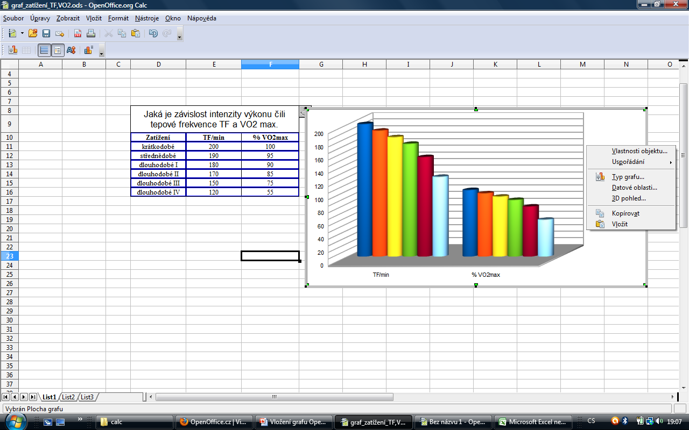
Editace grafu Po ukončení nastavení se vrátíme zpět k editaci grafu pokud dvakrát klikneme rychleji po sobě na graf levým tlačítkem – pravým dále otevřeme okno nabídek úprav grafu..

Slide 7
Konec

